Slide 1


Нововведения в образовании Республики Татарстан – 2023
Заместитель министра – руководитель Департамента надзора и контроля в сфере образования
МУЗИПОВ РАМИС ГАПТРАИСОВИЧ

Slide 2
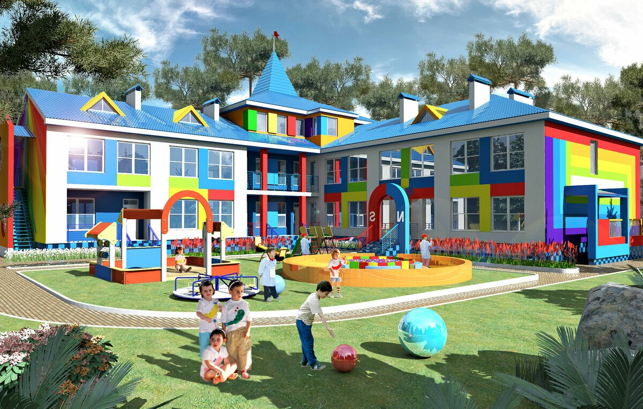
СТРОИТЕЛЬСТВО ДЕТСКИХ САДОВ
4 ДОО на 1000 мест
доступность
ДОО 99,5 %
2023 г.
бюджет РФ
2 ДОО в г.Казани на 440 мест
бюджет РТ
2 ДОО на 560 мест
Г. Казань – 2
Тукаевский район – 1
г.Нижнекамск – 1

Slide 3
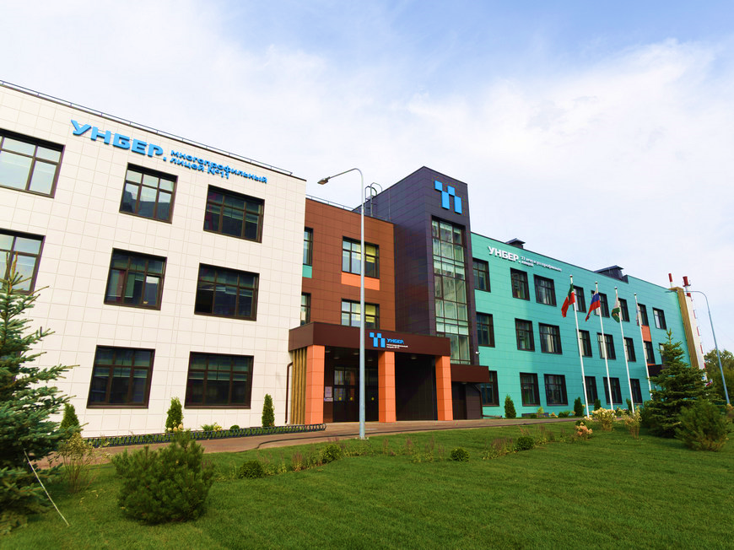
СТРОИТЕЛЬСТВО ШКОЛ
В 2023 ГОДУ
школ
11
общеобразовательных школ
1
МФЦ с НОШ
СПИКЕРЫ
дополнительных корпуса
2
общеобразовательных школ
МЕРОПРИЯТИЯ
ученических мест
9,7 тыс.
общая стоимость строительства
~16,3 млрд.рублей
Цель

Slide 4

КАПИТАЛЬНЫЙ РЕМОНТ
ОБРАЗОВАТЕЛЬНЫХ ОРГАНИЗАЦИЙ
2023 г.
37 школ
31 коррекционных и кадетских школ
8 детских сада
143 пищеблока школ
2 спортивных зала сельских школ
9 учебных зданий СПО
общежития СПО
166 точек роста
236 объектов
в том числе:
Цель
Федеральная программа ремонта школ
31 школа
4,03 млрд.рублей

Slide 5
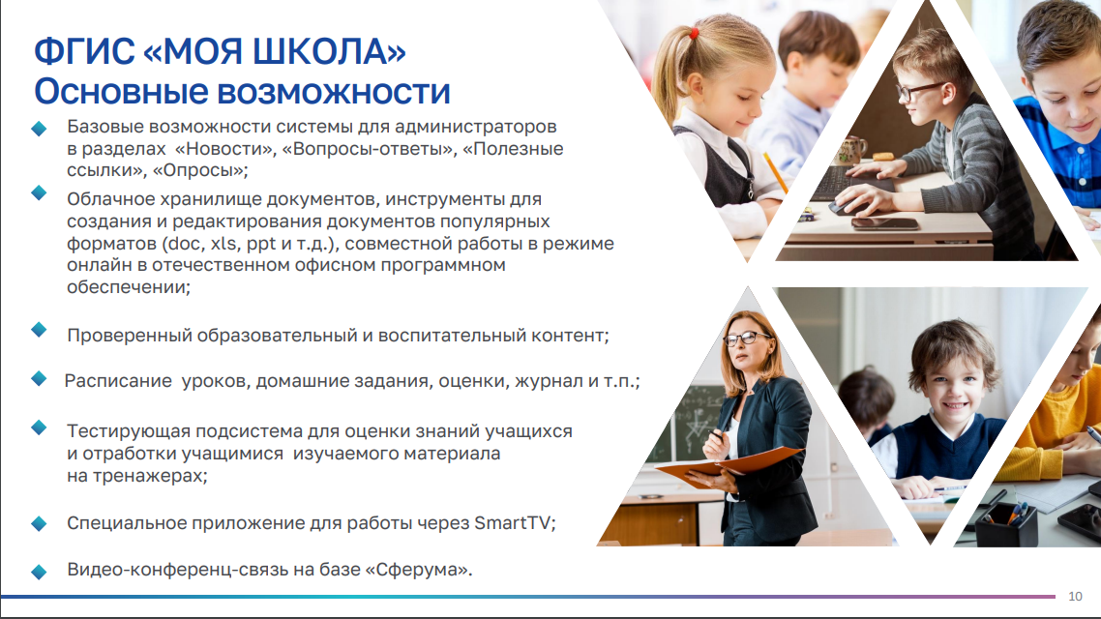
Notes:
1. Новости. Коллеги, сейчас туда мы размещаем всю информацию, мероприятия, конкурсы, олимпиады и т.д., которые носят рекомендательный и добровольный характер. В целях снижения документационной нагрузки.
2. Облачное хранилище. Популярные форматы, создавать, хранить и использовать.
3. Контент. Пока только 2 поставщика: Академия МинПросвещения и РЭШ. В планах educont. И другие. Но, есть перечень. Тут два направления, обязательное и внеурочное. Сейчас более 13 тыс. материалов. Поиск по классам, по предметам, по темам. М.Б. урок, лабораторная работа, практическаяч работа, видео можно перенести в портфель, т.е. чтобы можно было бы вернуться.
4. Расписание уровок, д.з., оценки, журналы. – пока идет процедура интеграции. Не нужно будет заполнять и там и тут, В ГОС Моя школа вообще функции редактировать не будет.
5. Оценка знаний будет как на ЕГЭ, оценка тестов и развернутых ответов. Это пока будущее.
6. Сферум.

Slide 6
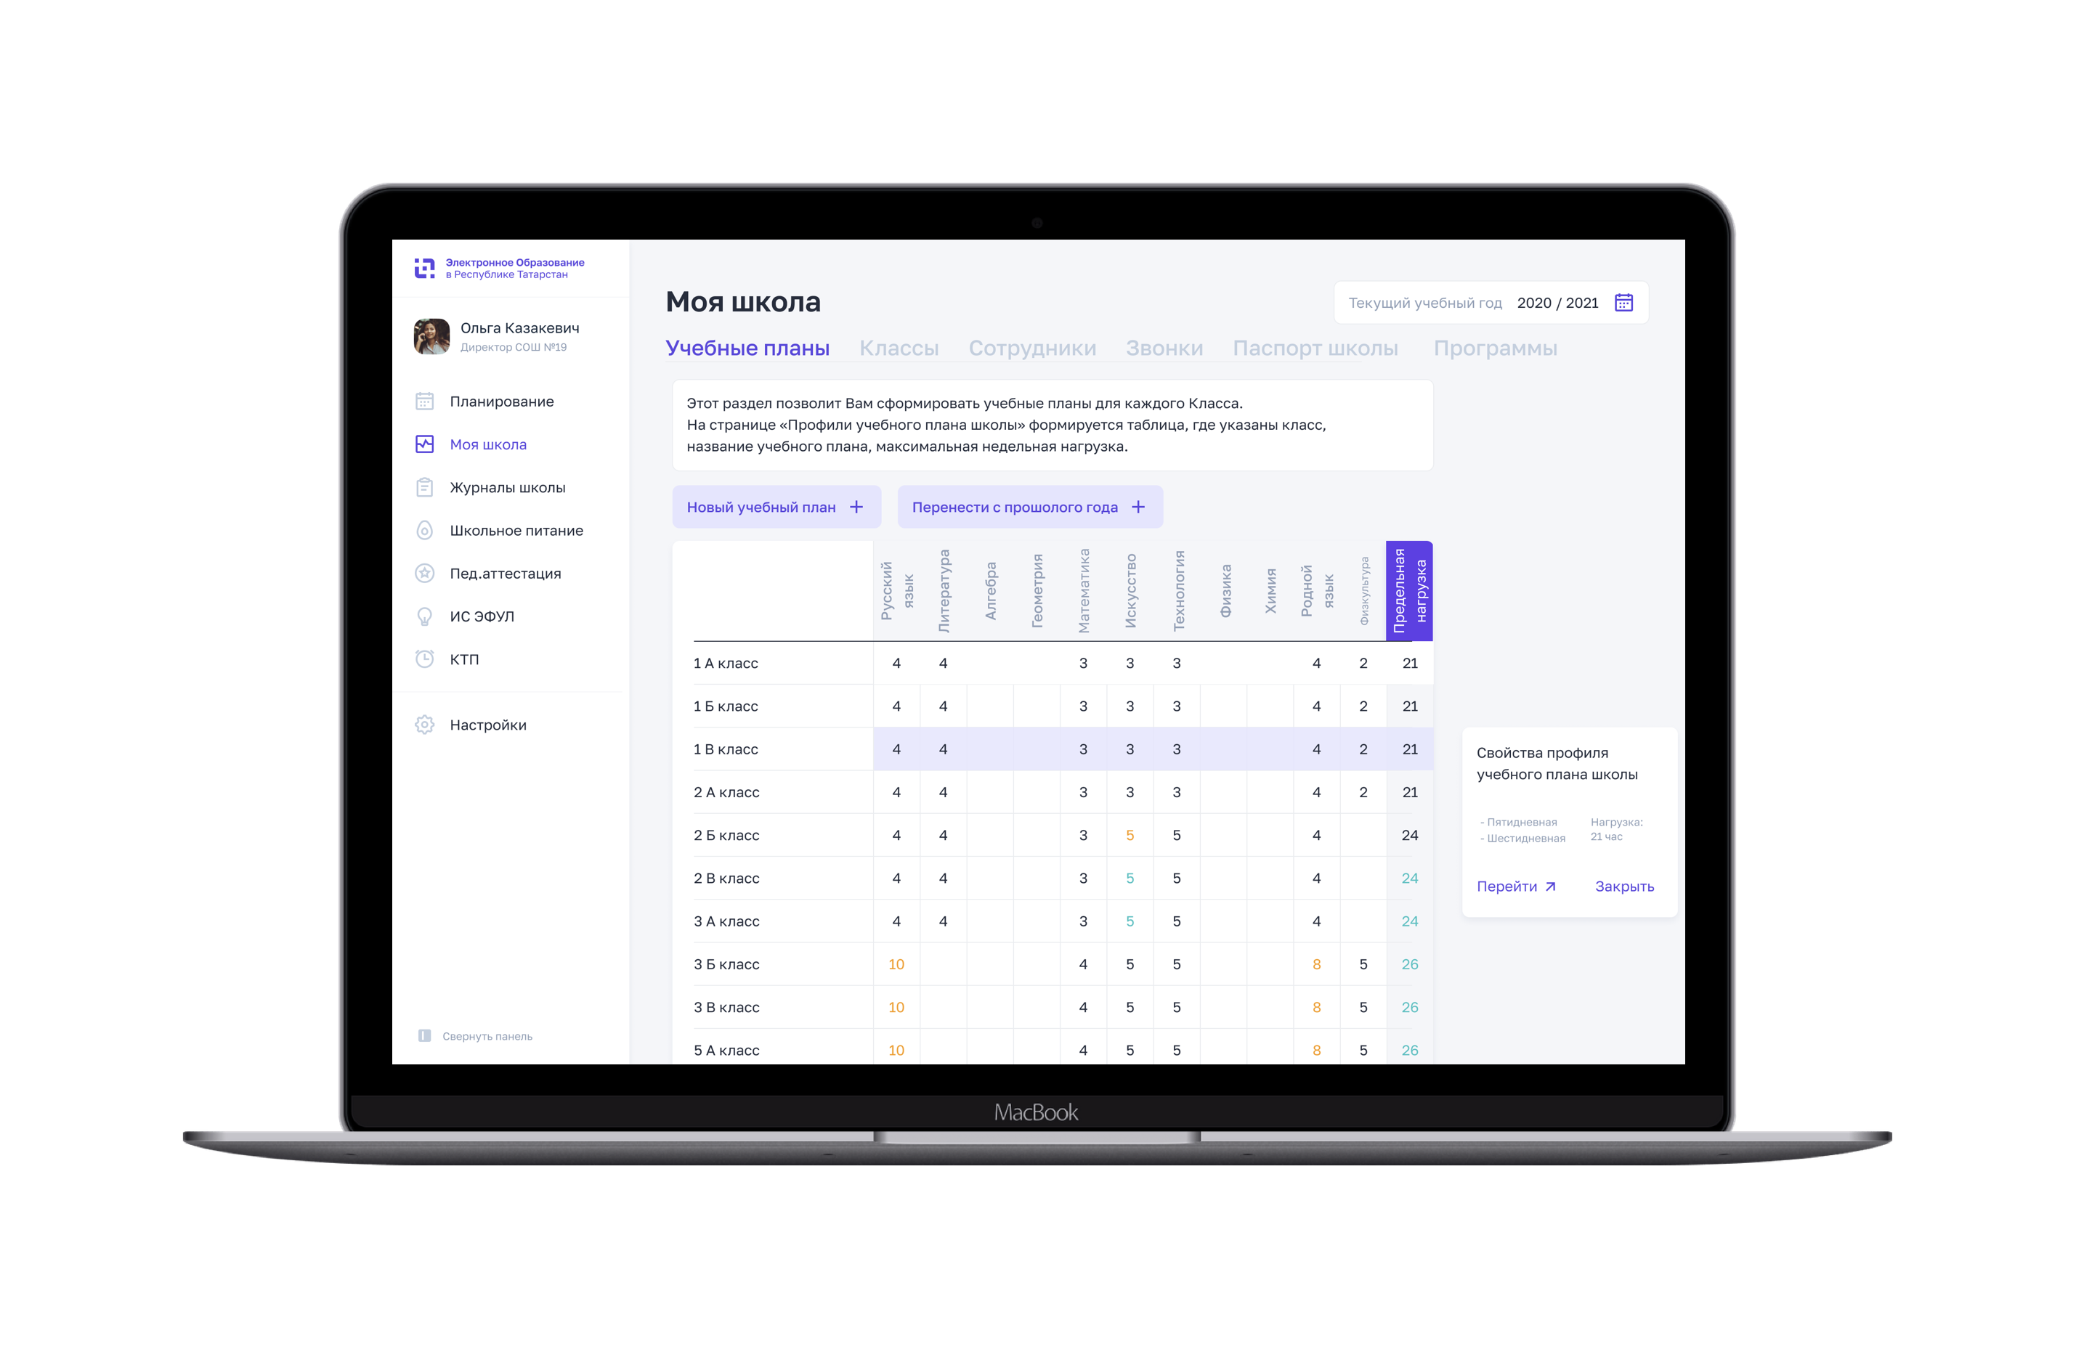
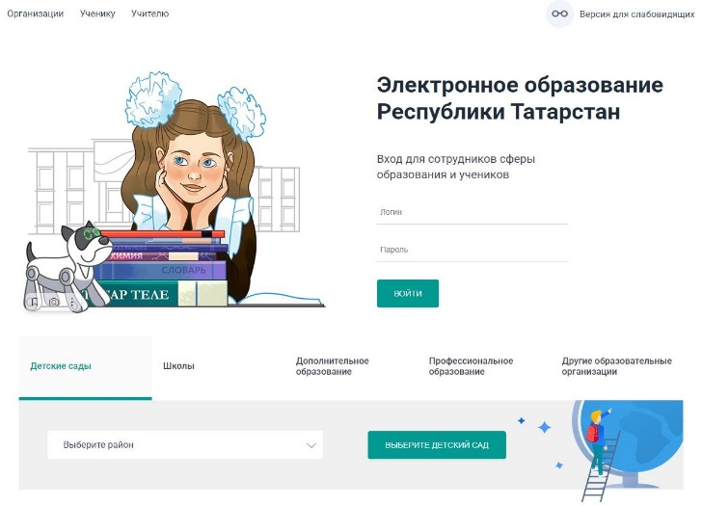
ГИС «ЭЛЕКТРОННОЕ ОБРАЗОВАНИЕ
РЕСПУБЛИКИ ТАТАРСТАН»
Создана
в 2009 г.
АВТОМАТИЗАЦИЯ РАБОТЫ
АДМИНИСТРАЦИИ И ПЕДАГОГОВ
обеспечение современным информационно-
коммуникационным оборудованием
1 млн.
182 млн.
пользователей
оценок
выставляется
за год
Цель реализации
ЗАПУСК В ОБНОВЛЕННОМ
ФОРМАТЕ
2023 г.

Slide 7
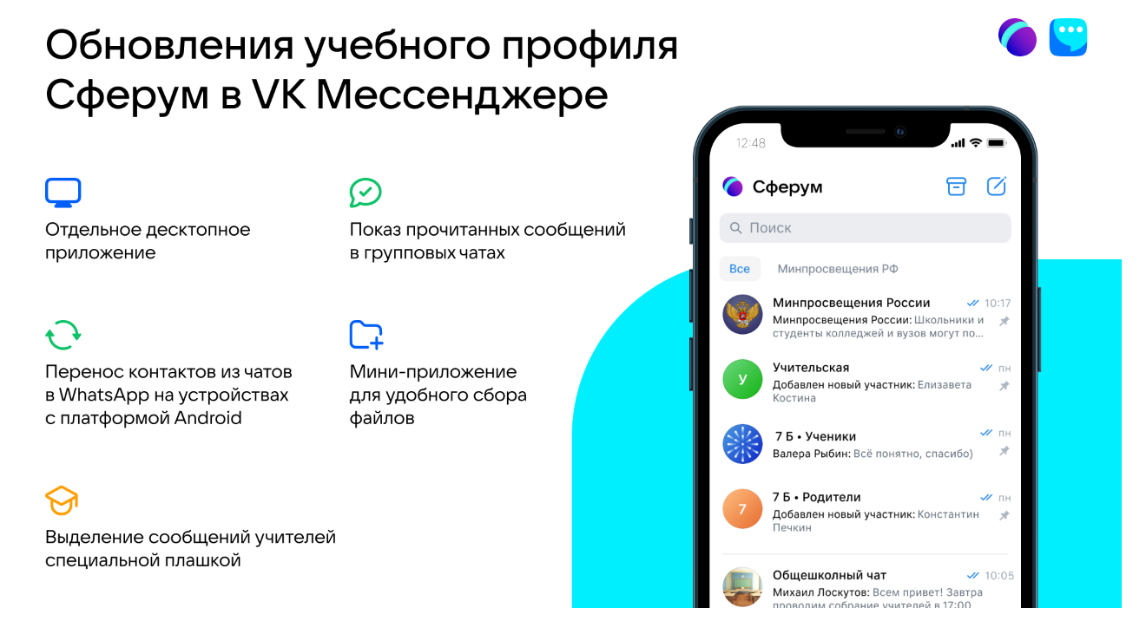
Цифровизация
Услуги
Сферум
ВК
ГП
ФГИС Моя школа
Модернизация Э.О.
Notes:
1 марта 2023 года вступили в силу ч. 8-10 ст. 10 Федеральный закон от 27 июля 2006 г. № 149-ФЗ "Об информации, информационных технологиях и о защите информации" (Информация Роскомнадзора от 1 марта 2023 г.).
Этими нормами установлен запрет для ряда российских организаций на использование иностранных мессенджеров (принадлежащих иностранным лицам информационных систем и программ для ЭВМ, которые предназначены и (или) используются для обмена сообщениями исключительно между их пользователями, при котором отправитель определяет получателей сообщений и не предусматривается размещение интернет-пользователями общедоступной информации в интернете).
КОАП РФ предусмотрена административная ответственность по ст. 13.11.2. Штраф на должностных лиц от 30 до 50, на ю.л. от 100 до 700 ( с 24 июня 2023). РКН.

Slide 8

НОУТБУКИ ДЛЯ УЧИТЕЛЕЙ
– 2023 гг.
закуплено
24 000 ноутбуков
для учителей школ
До конца года еще 12 000.
2

Slide 9
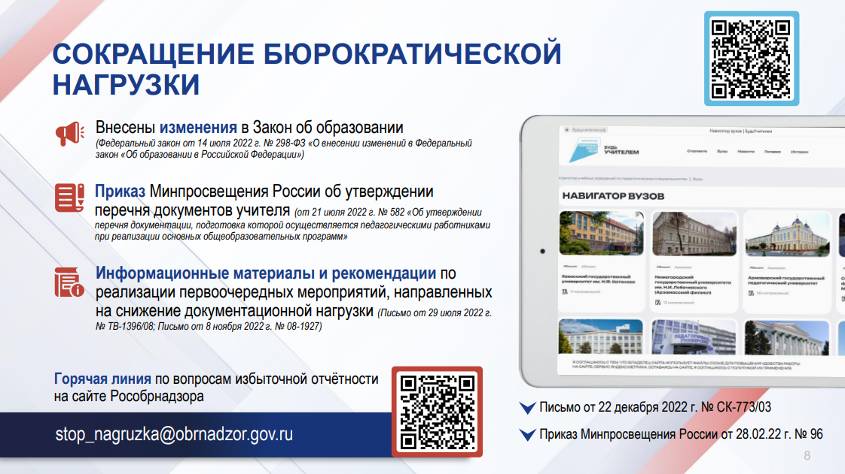

Slide 10
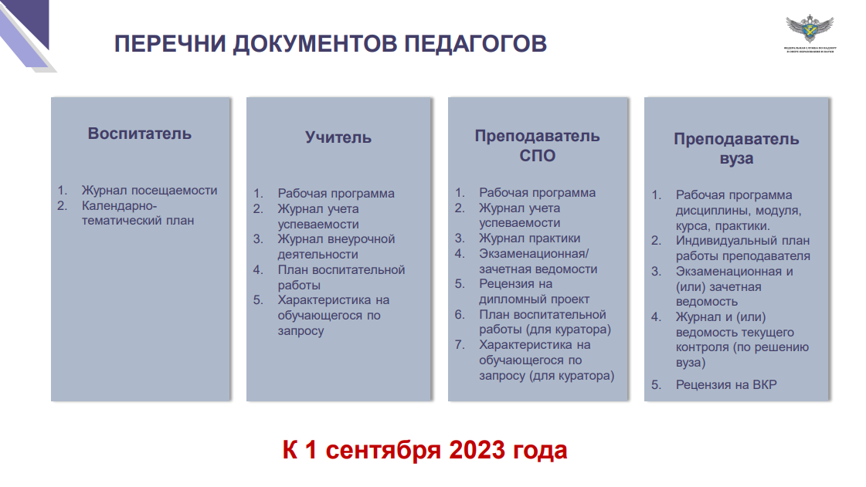

Slide 11
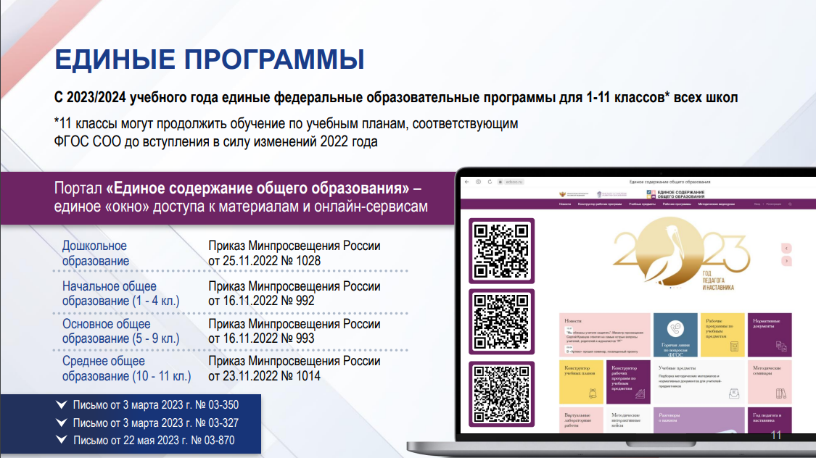

Slide 12
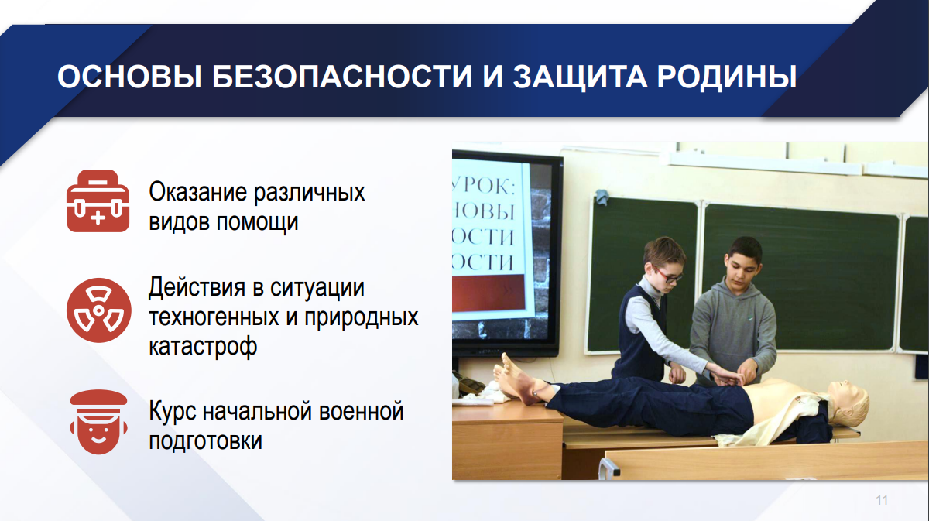
ОБЖ
Notes:
Сейчас НВП предусмотрена ФГОС. Реализуется через ОБЖ, который читается 1 раз в неделю начиная с 8 по 11 класс. Кроме этого предусмотрены учебные сборы 35 часов (5 дней) в 10, 11 классах. Подготовлена рабочая программа НВП.
С сентября 2024 года ОБЖ в школах станет предметом «Основы безопасности и защита Родины».
В рамках нового предмета учащиеся пройдут курс начальной военной подготовки.
«На сегодняшний момент формируется рабочая группа, которая будет заниматься как раз формированием новой учебной федеральной программы, куда войдут и представители Министерства обороны, и представители МЧС». одновременно ведомство будет работать над новым учебником для средней и старшей школы. Создать программу и учебные материалы планируют в 2024 году, чтобы с 1 сентября школьники могли по ней учиться. «Предлагаем подключить к этой работе и непосредственно учителей, и в обязательном порядке учителей – участников СВО. для девочек разработали программу обучения основам медицинской подготовки. «Не просто оказание первой медицинской помощи, но они могли бы выступать в качестве санинструкторов, то есть рассказывать другим, как можно оказывать первую медицинскую помощь»

Slide 13
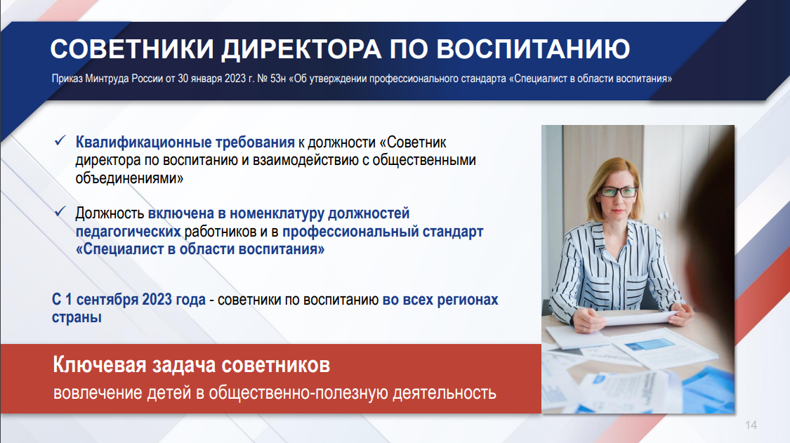
РДДМ - Советники
Notes:
В РТ 734 советника + 67 советника в СПО. РДДМ открывает первичные ячейки в школах , садах, спо и вузах.

Slide 14
Минпросвещения России планирует утвердить две новые квалификационные категории для педагогических работников: «педагог-методист» и «педагог-наставник».
Минпросвещения России приняло решение о возвращении серебряных медалей для учащихся, которые проявили успехи в освоении школьной программы.
До 2014 года серебряные медали получали выпускники, у которых в аттестате было не более двух четверок.

Slide 15
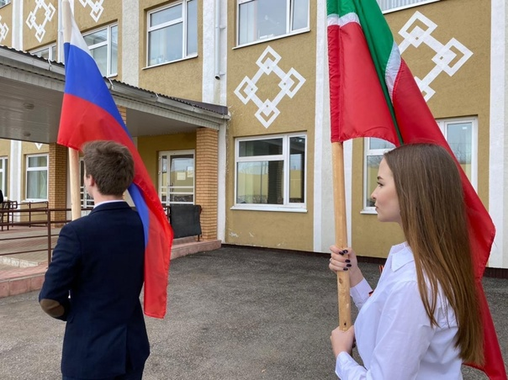

ЦЕРЕМОНИЯ
ПОДНЯТИЯ ФЛАГОВ
УРОКИ «РАЗГОВОРЫ
О ВАЖНОМ»
СПИКЕРЫ
МЕРОПРИЯТИЯ
Цель

